Slide 1

ГОРОДСКОЕ ПОСЕЛЕНИЕ ТАЁЖНЫЙ
ИНИЦИАТИВНЫЙ ПРОЕКТ
ОБУСТРОЙСТВО СПОРТИВНО - ИГРОВОЙ ПЛОЩАДКИ ДЛЯ ДЕТЕЙ И ВЗРОСЛЫХ РАЙОН
УЛ. УРАЛЬСКАЯ - УЛ.ЖЕЛЕЗНОДОРОЖНАЯ, 16

Slide 2

КРАТКОЕ ОПИСАНИЕ ПРОЕКТА
Наименование инициативного проекта: Обустройство спортивно-игровой площадки для детей и взрослых район ул. Уральская - ул. Железнодорожная, 16.
Территория реализации инициативного проекта: ХМАО – Югра, Советский район, г.п. Таёжный, территория в районе ул. Уральская, 33а, 34а, 34б, 34в, 34г –
ул. Железнодорожная, 16
Характеристики объекта: Досуговая общественная территория с игровыми, спортивными элементами и местами для отдыха.
Площадь участка: 275 кв.м
Площадь твердого покрытия: 135 кв.м ударопоглощающего покрытия.
Основные элементы площадки: комплекс из 3 турников, шведской стенки,
скамьи для пресса; детский игровой комплекс; двойные качели на стойках;
песочница; качалка балансир; скамейки со спинками; урны; уличные вазоны; ограждение металлическое.
Стоимость проекта: 1 970 419,20 руб.
В т.ч.:
- денежные средства граждан 45 000,00 руб.
денежные средства юридических лиц,
индивидуальных предпринимателей 15 000,00 руб.
2

Slide 3
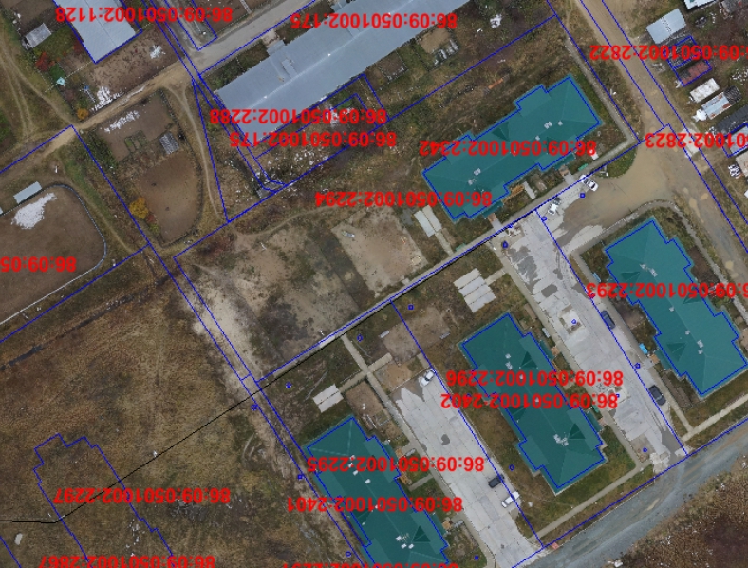
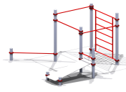
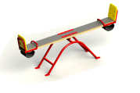
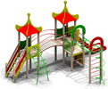
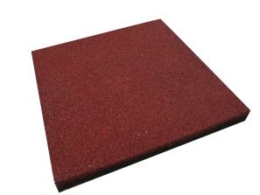
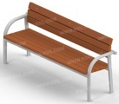
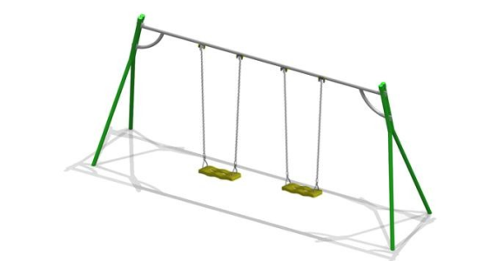
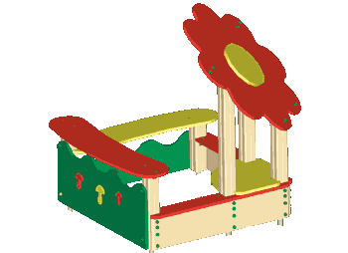

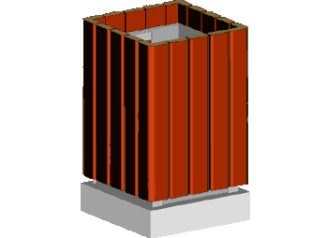
КРАТКОЕ ОПИСАНИЕ ПРОЕКТА
3

Slide 4
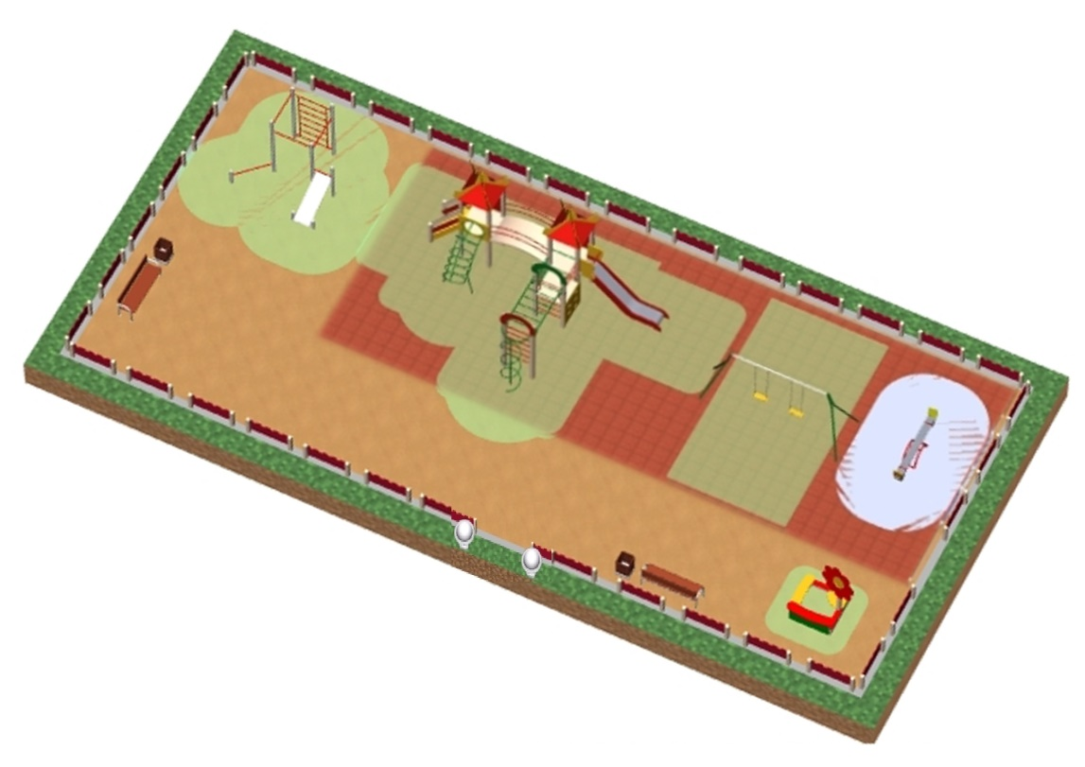
КРАТКОЕ ОПИСАНИЕ ПРОЕКТА
ЦЕЛЬ ПРОЕКТА: создание максимально комфортных условий для развития активной деятельности и отдыха детей и взрослых во время прогулки
ЗАДАЧИ ПРОЕКТА:
установить спортивно-игровой площадки для детей и взрослых;
привлечь к реализации проекта жителей поселения, в т.ч. индивидуальных предпринимателей и общественные организации;
привлечь население к мероприятиям по санитарной очистке и благоустройству территории городского поселения;
сформировать у населения поселка бережное и ответственное отношение к объектам благоустройства городского поселения.
4

Slide 5
КРАТКОЕ ОПИСАНИЕ ПРОЕКТА
ОЖИДАЕМЫЙ РЕЗУЛЬТАТ ОТ РЕАЛИЗАЦИИ ИНИЦИАТИВНОГО ПРЕКТА:
повышение качества семейного отдыха и обеспечит возможность оздоровления и занятий активными видами отдыха жителей поселения;
создание условий для стимулирования участия граждан в поселковых мероприятиях, направленных на повышение уровня благоустроенности территории поселения;
увеличение количества инициативных граждан, принимающих участие в принятии решений по вопросам благоустройства территории поселения;
привлечение средства предпринимателей и жителей поселения;
- формирование у населения поселка бережного и ответственного отношения к объектам благоустройства городского поселения.
5

Slide 6


